Slide 1
Python dars 6
Mentor: Suyunov Husan

Slide 2
Reja:
RO'YXATNI TARTIBLASH
RO'YXATNI AYLANTIRISH
RO'YXATNING UZUNLIGINI BILISH
range() FUNKTSIYASI
SONLI RO'YXAT USTIDA SODDA AMALLAR
RO'YXATNI KESISH
RO'YXATDAN NUSXA OLISH
TUPLES - O'ZGARMAS RO'YXAT

Slide 3
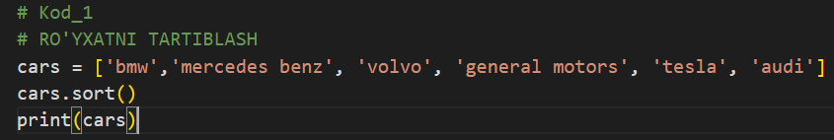
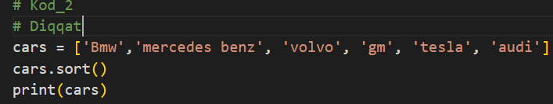
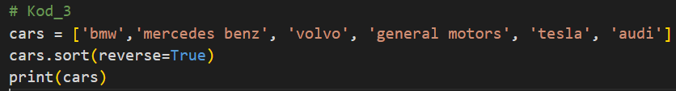
Aksar holatlarda ro'yxat ichidagi elementlarni alifbo ketma-ketligida tartiblash talab qilinishi mumkin. Buning uchun list uchun maxsus .sort()
metodidan foydalanamiz
Diqqat! Tartiblashda katta harflar kichik harflardan avval kelishini hisobga oling. Agar matndagi so'zlarning bosh harfi katta-kichik aralash yozilgan bo'lsa, ularni bir ko'rinishga keltirib olish maqsadga muvofiq bo'ladi.
Yuqoridagi misolda 'Bmw' elementi katta harf bilan boshlangani uchun ro'yxatning boshidan joy oldi. Ro'yxatni teskari tartibda saqlash uchun .sort() metodi ichida reverse=True argumentini ham kiritamiz.
Notes:
RO'YXATNI TARTIBLASH

Slide 4
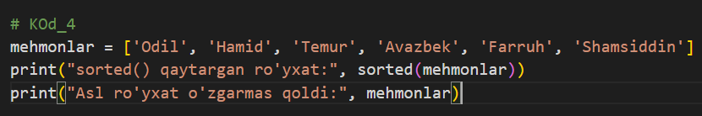
.sort() metodi ro'yxatni tartiblaydi. Ba'zida asl ro'yxat ichidagi elementlarning ketma-ketligini buzmagan holda ro'yxatni tartiblash talab qilinishi mumkin. Buning uchun sorted() funktsiyasidan foydalanamiz:
.sort()
Notes:
.sort() sorted()

Slide 5
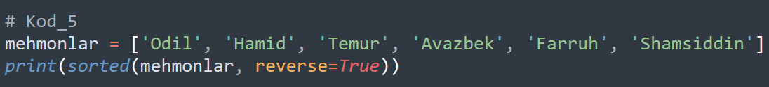
sorted() funktsiyasi yordamida teskari tartiblash uchun ham reverse=True argumentini beramiz:
sorted()
Notes:
.sort() sorted()

Slide 6
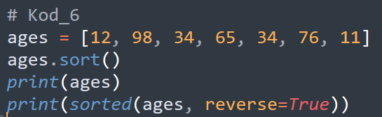
Yuoqridagi ikki usul bilan sonli ro'yxatlarni ham tartiblashimiz mumkin:

Slide 7
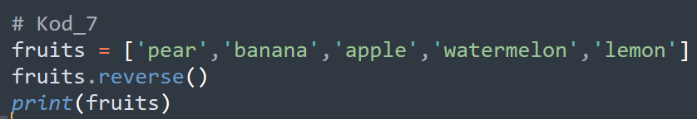
Ba'zida ro'yxatni aylantirish (boshini oxiriga, oxirini boshiga) talab qilinishi mumkin. Buning uchun .reverse() metodidan foydalanamiz.
Notes:
RO'YXATNI AYLANTIRISH

Slide 8
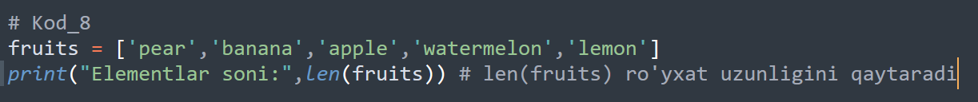
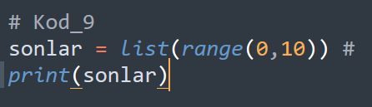
Ro'yxatning uzunligi, ya'ni uning ichidagi elementlar sonini aniqlash uchun len() funktsiyasidan foydalanamiz:
range() FUNKTSIYASI
Bu funktsiya yordamida biz ma'lum oraliqdagi sonlar ketma-ketligini yaratishimiz mumkin. list() funktsiyasi yordamida esa bu oraliqni ro'yxat shaklida saqlab olamiz:
Notes:
RO'YXATNING UZUNLIGINI BILISH
range() FUNKTSIYASI

Slide 9
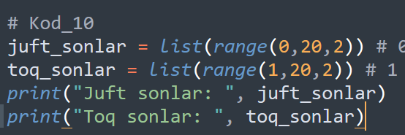
Yuqoridagi misolda range(0,10) funktsiyasi 0 dan 9 gacha sonlar ketma-ketligini shakllantirdi, list(range(0,9)) esa bu ketma-ketlikni ro'yxatga aylantirdi. E'tibor qiling range() funsiyasi ikkinchi indeksdan bitta avval to'xtaydi. range() yordamida qadamni ham berishimiz mumkin:
Agar sonlar ketma-ketligi 0 dan boshlansa, range() funktsiyasida yakuniy indeksni ko'rsatish kifoya. Misol uchun range(0,10) emas range(10) deb yozsak ham bo'lavradi

Slide 10
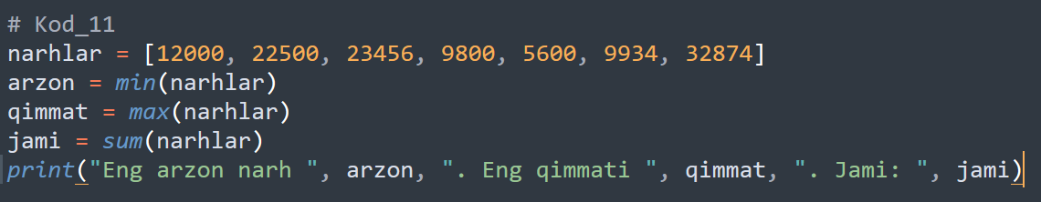
Pythonda ro'yxatlar ustida ba'zi sodda amallarni ham bajarish mumkin. Misol uchun ro'yxatdagi eng kichik sonni topish uchun min() funktsiyasidan, eng katta sonni topish uchun esa max() funktsiyasidan, sonlarning yig'indisini topish uchun esa sum() funktsyasidan foydalansak bo'ladi:
Notes:
SONLI RO'YXAT USTIDA SODDA AMALLAR

Slide 11
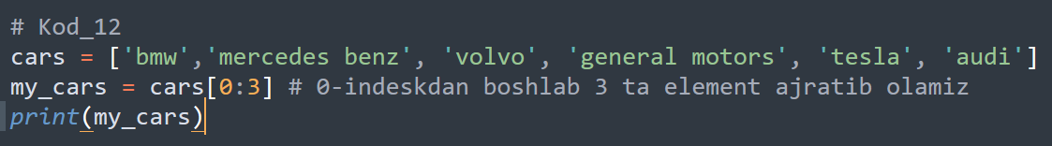
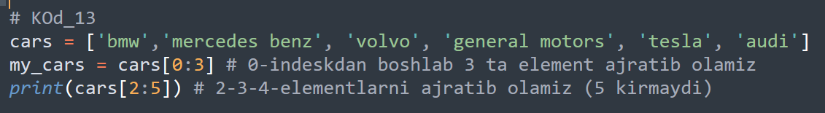
Ba'zida ro'yxatning ma'lum bir bo'lagini ajratib olish talab qilinishi mumkin, deylik biz quyidagi cars degan ro'yxatdan birinchi 3 ta elementni ajratib olmoqchimiz, buning uchun biz boshlang'ich va oxirgi indekslarni beramiz:
Python 2-indeksdan bitta avval to'xtaydi. Yuqoridagi misolda ham 0,1,2-elementlar ajratib olindi. Bu usul bilan ro'yxatning istalgan joyidan bo'lishimiz mumkin:
Notes:
RO'YXATNI KESISH

Slide 12
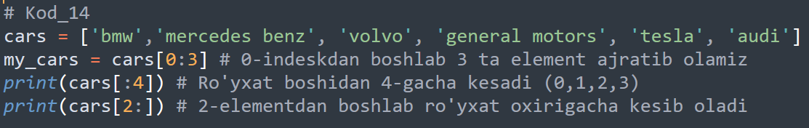
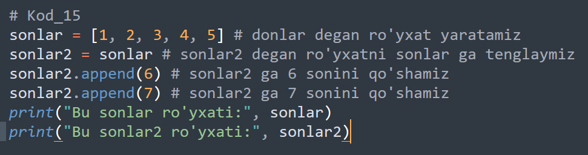
Agar boshlang'ich indeksni bermasangiz, Python avtomat ravishda 0 indeksdan boshlab kesadi. Agar 2-indeksni kiritmasangiz, ro'yxat oxirigacha kesadi:
RO'YXATDAN NUSXA OLISH Dastur davomida biror ro'yxatdan nusxa olish talab qilinishi mumkin. Buning uchun biz tenglik(=) belgisidan foydalansak bo'ladimi? Quyidagi misolga e'tibor bering:
Notes:
RO'YXATDAN NUSXA OLISH

Slide 13
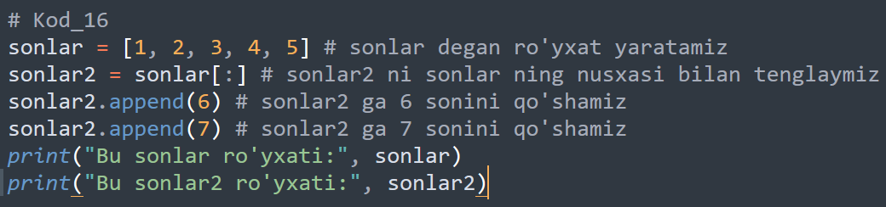
Natija biz kutgandek chiqdimi? Yo'q. Biz 6 va 7 sonlarini sonlar2 degan ro'yxatga qo'shgan edik, lekin bu ikki son sonlar degan asl ro'yxatga ham qo'shilib qoldi. Demak yuqorida biz sonlar2=sonlar deb yozgan komandamiz yangi ro'yxat yaratish o'rniga, ikkala o'zgaruvchini ham bitta ro'yxatga bog'lab (yo'naltirib) qo'ydi. Biz sonlar yoki sonlar2 ustida bajargan amallarimiz aslida bitta ro'yxat ustida bajarilyapti. Ikki o'zgaruvchi, bir ro'yxat Unda, qanday qilib ro'yxatdan nusxa olamiz? Buning uchun yuoqirdagi ka'bi ro'yxatni kesish usulidan foydalanamiz. Faqatgina, kvadrat qavs ichida ikkala indeksni ham ko'rsatmasdan, bo'sh qoldiramiz.

Slide 14
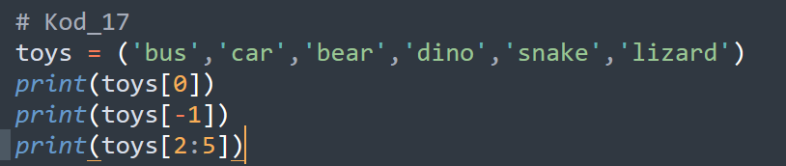
TUPLES - O'ZGARMAS RO'YXAT
Dastur yaratish davomida o'zgarmas ro'yxat tuzish talab qilinishi mumkin. Pythonda bunday ro'yxatlar tuples deb yuritiladi. Tuple ichidagi qiymatlarni bir marta, dastur boshida beriladi va so'ngra o'zgartirib bo'lmaydi. List dan farqli ravishda, Tuple e'lon qilishda kvadrat qavslar [] o'rniga oddiy qavslar () ishlatiladi: tomonlar = (20, 30, 55.2) print(tomonlar) Tuple ichidagi elementlarga huddi ro'yxat elementlariga murojat qilingani kabi murojat qilinaveradi:
Notes:
TUPLES - O'ZGARMAS RO'YXAT

Slide 15
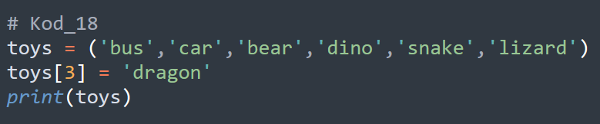
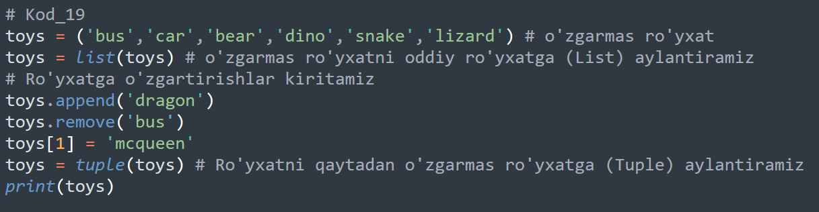
Keling Tuple ichidagi biror elementning qiymatini o'zgartirib ko'ramiz:
Agar Tuple ga o'zgartirish talab qilinsa, yagona yo'li o'zgarmas ro'yxatni list() funktsiyasi yordamida List (oddiy ro'yxat) ko'rinishiga keltirib olish, o'zgarishlarni bajarsih va qaytarib tuple() funktsiyasi yordamida o'zgarmas ro'yxatga o'tkazish mumkin:

Slide 16

E’tiboringiz uchun raxmat!

